Slide 1
Algoritmo DBSCAN
Prof. Rooney Coelho
Baseado nos slides do professor Eduardo Vargas Ferreira da UFPR

Slide 2
Supervisionado vs. Não supervisionado

Slide 3
Clustering
Clustering refere-se ao conjunto de técnicas para encontrar subgrupos (ou clusters) a partir dos dados;
Buscamos partições em grupos distintos, tal que observações dentro de
cada grupo sejam similares entre si e diferentes dos demais;
Como separar em grupos?

Slide 4
Diferentes clusters

Slide 5
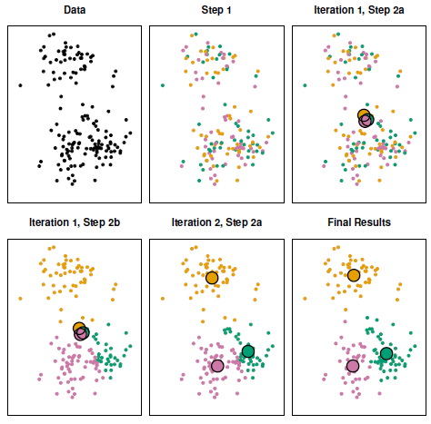
K-means

Slide 6
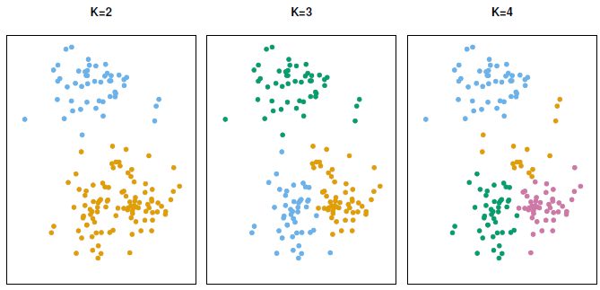
K-means

Slide 7
K-means
Step 1: Atribua, aleatoriamente, cada observação em um dos K clusters (este e o chute inicial);
Step 2: Itere ate que os clusters se estabilizem:
(a) Para cada K cluster, calcule seu centroide;
(b) Atribua cada observação ao cluster mais próximo (menor distancia Euclideana).

Slide 8
Clustering hierárquico
Hierarchical clustering e uma abordagem alternativa, que não exige comprometimento com a escolha de K;
A ideia do cluster aglomerativo e construir um dendrograma com folhas que se agrupam ate chegar ao tronco.

Slide 9
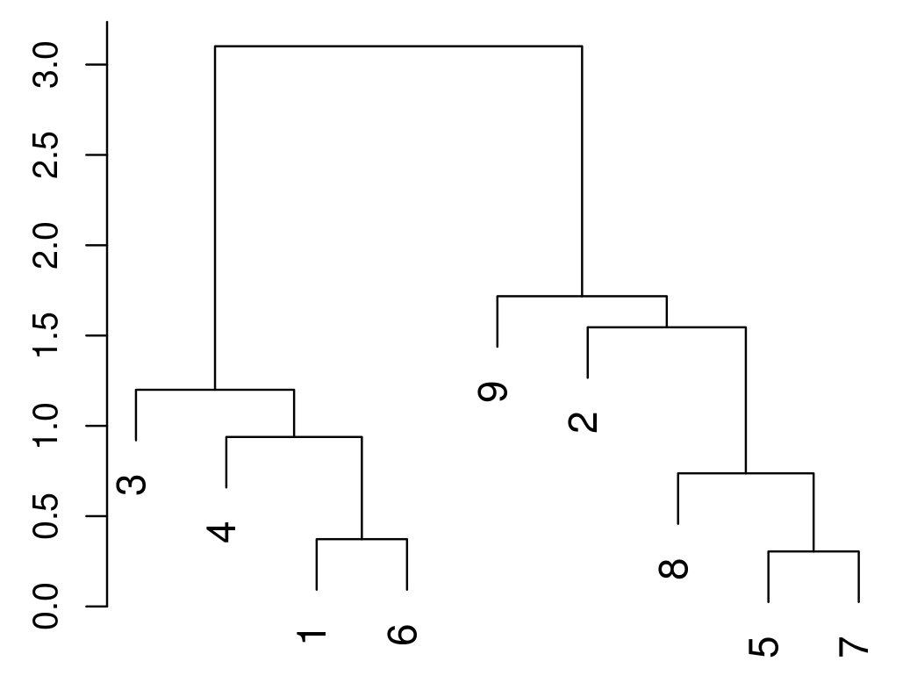
Clustering hierárquico
Iniciamos com cada ponto sendo seu próprio cluster;
Identificamos os dois clusters mais próximos e os agrupamos;
Repetimos este processo ate restar um cluster.

Slide 10
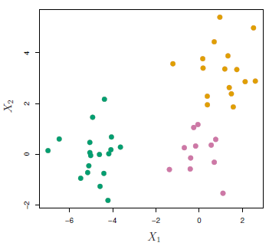
Exemplo

Slide 11
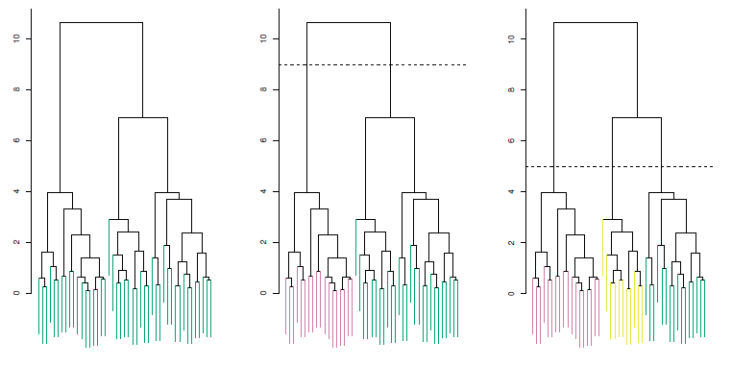
Exemplo: altura de corte

Slide 12
Função de ligação (linkage)

Slide 13
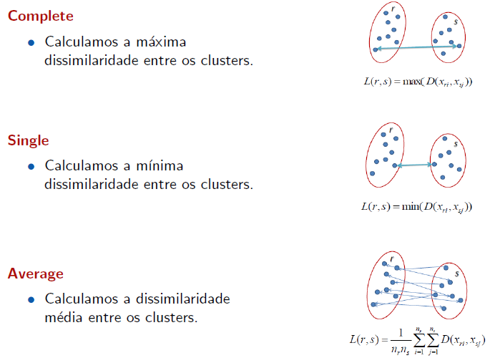
Tipos de função de ligação

Slide 14
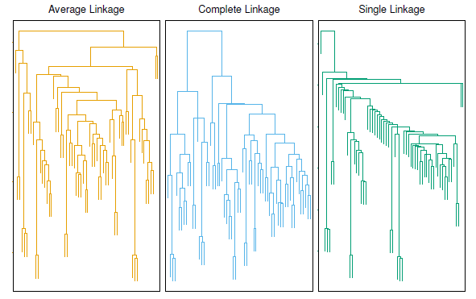
Efeito da função de ligação

Slide 15
DBSCAN
Os métodos que vimos anteriormente são adequados para encontrar agrupamentos esféricos, em regiões bem definidas e ausentes de outliers.
Entretanto, no mundo real, os clusters podem ter formas arbitrarias (oval, em forma de “S” etc.), e virem com outliers e ruídos.

Slide 16

DBSCAN
DBSCAN (Density-Based Spatial Clustering and Application with Noise) é um algoritmo de cluster baseado em densidade;

Slide 17
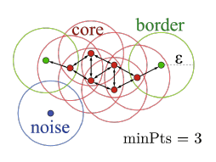
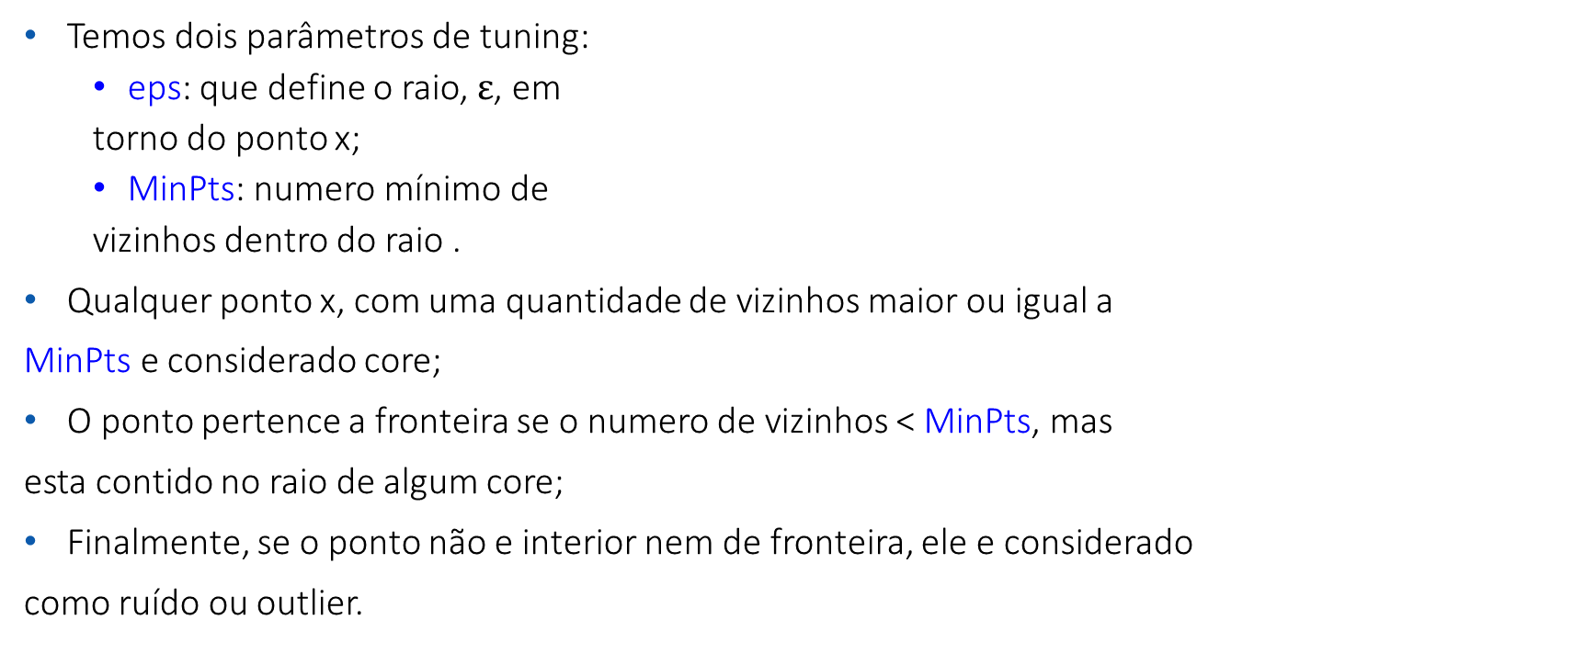
Como o método funciona
Temos dois parâmetros de tuning:
eps: que define o raio, $ε$, em
torno do ponto x;
MinPts: numero mínimo de
vizinhos dentro do raio .
Qualquer ponto x, com uma quantidade de vizinhos maior ou igual a
MinPts e considerado core;
O ponto pertence a fronteira se o numero de vizinhos < MinPts, mas
esta contido no raio de algum core;
Finalmente, se o ponto não e interior nem de fronteira, ele e considerado
como ruído ou outlier.

Slide 18
Prós e contras
Vantagens
Não requer um numero predefinido de clusters;
Podem ser de qualquer forma, incluindo não esféricos;
A técnica e capaz de identificar dados de ruído (outliers).
Desvantagem
Pode falhar se não houver queda de densidade entre clusters;
E sensível aos parâmetros que definem a densidade de tuning;
A configuração adequada pode exigir conhecimento e domínio.

Slide 19
Comparativo
K-means

Slide 20
Comparativo
K-means
DBSCAN

Slide 21
Exemplo Iris

Slide 22
Exemplo Iris

